Slide 1
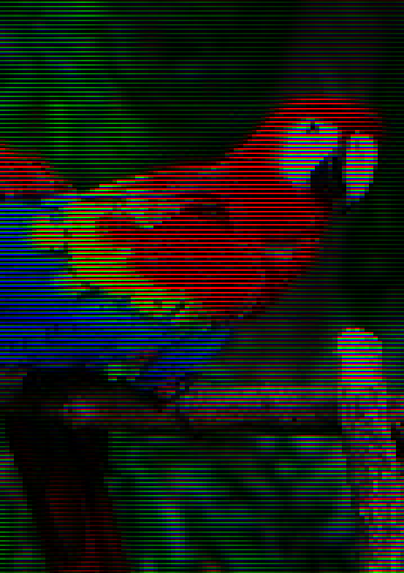
AUXILIAR N°1
IMÁGENES DIGITALES
24.03.22
ME4707 | ROBÓTICA
DEPARTAMENTO ING. CIVIL MECÁNICA

Slide 2
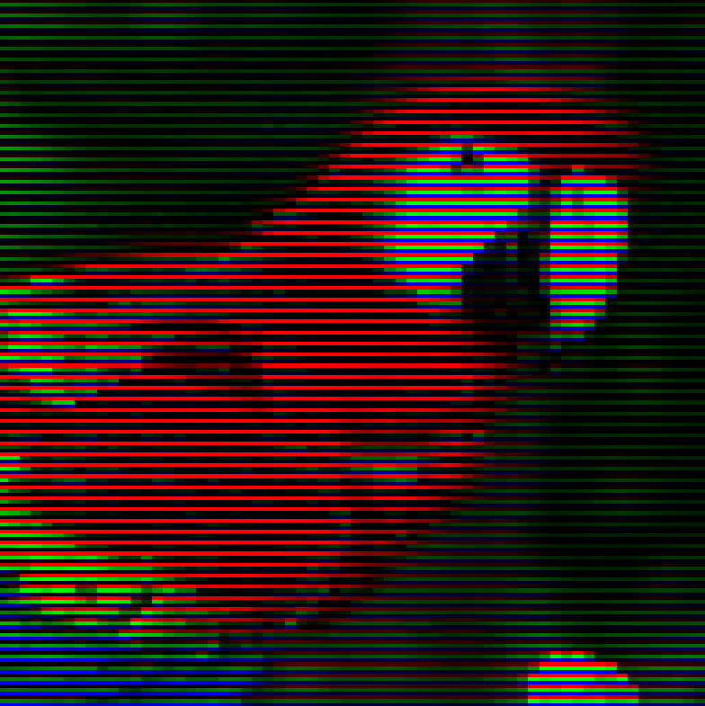
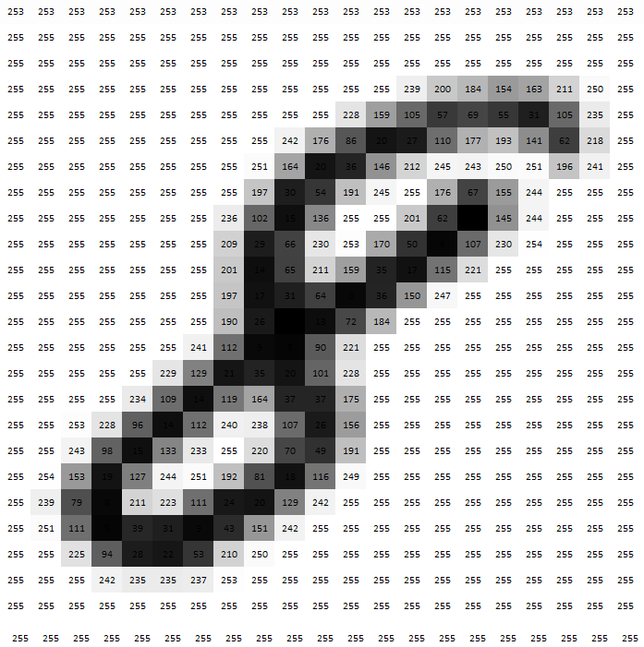
IMÁGENES DIGITALES
A diferencia de la visión natural o una fotografía análoga, una imagen digital consiste en un arreglo discreto de valores numéricos: pixeles.
Cada pixel define la intensidad de iluminación que posee un punto específico en la imagen.
ME4707 | ROBÓTICA
DEPARTAMENTO ING. CIVIL MECÁNICA

Slide 3
197
IMÁGENES DIGITALES
Esto permite que una imagen pueda ser transmitida y almacenada como una lista muy larga de pixeles, facilitando el acceso a cada uno de estos y la aplicación de transformaciones.
im[10][4] = 255
im[10][5] = 197
ME4707 | ROBÓTICA
DEPARTAMENTO ING. CIVIL MECÁNICA

Slide 4
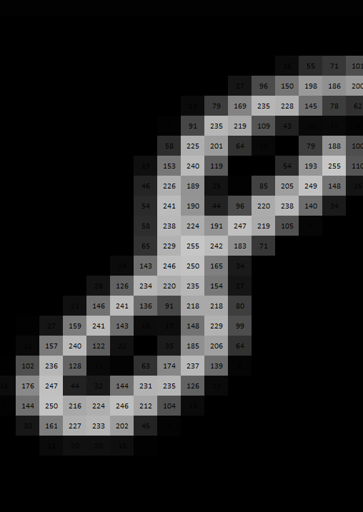
58
IMÁGENES DIGITALES
Esto permite que una imagen pueda ser transmitida y almacenada como una lista muy larga de pixeles, facilitando el acceso a cada uno de estos y la aplicación de transformaciones.
new_im = 255 - im
ME4707 | ROBÓTICA
DEPARTAMENTO ING. CIVIL MECÁNICA

Slide 5
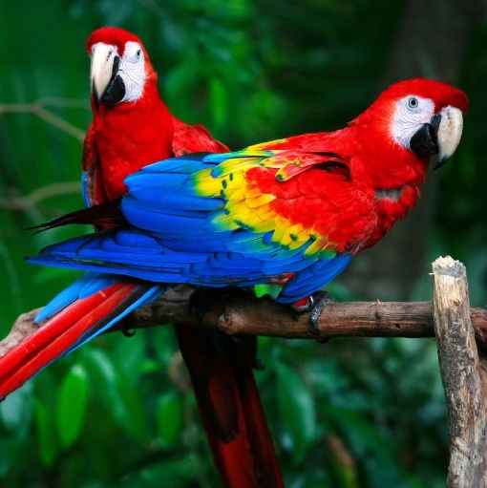
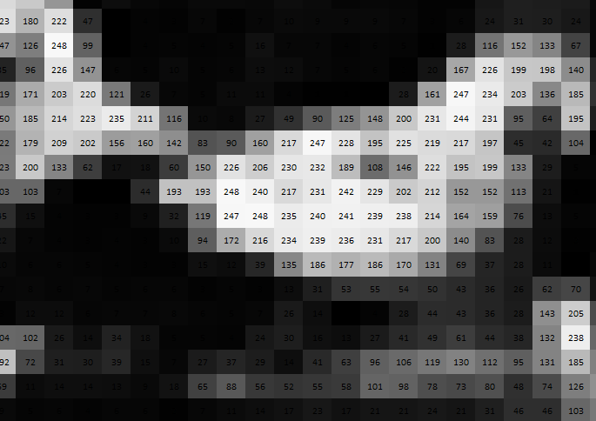
PIXELES
Durante la mayor parte del capítulo trabajaremos principalmente con imágenes RGB.
Estas imágenes se componen de 3 canales que describen la combinación de intensidad de los colores RED, GREEN y BLUE.
RED_CHANNEL = im[:, :, 0]
ME4707 | ROBÓTICA
DEPARTAMENTO ING. CIVIL MECÁNICA

Slide 6
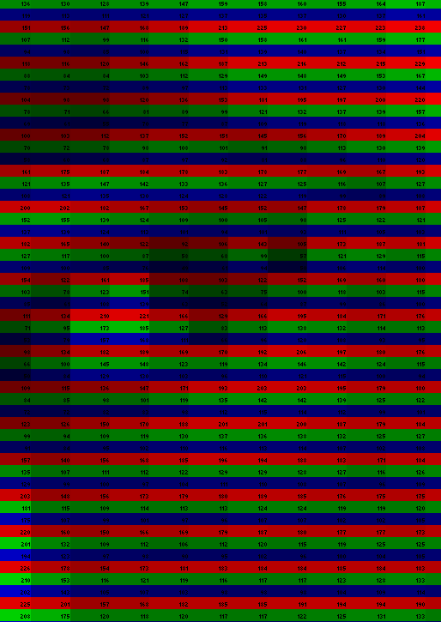
PIXELES
Dado que nuestros ojos no son muy buenos distinguiendo pequeñas variaciones de color, los valores de intensidad suelen ir de 0 a 255, donde cada pixel es descrito por un número binario de 8 dígitos (8-BITS).
225
11111111
120
01111000
55
00110111
ME4707 | ROBÓTICA
DEPARTAMENTO ING. CIVIL MECÁNICA

Slide 7
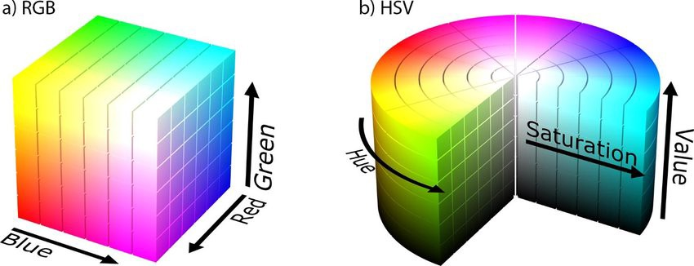
COLORSPACE
RGB no es el único sistema de color en imágenes digitales. Dependiendo de la aplicación, suele convenir trabajar con imágenes en HSV, RGBα o simplemente GRAYSCALE.
im_hsv =cv2.cvtColor(im, cv2.COLOR_RGB2HSV)
ME4707 | ROBÓTICA
DEPARTAMENTO ING. CIVIL MECÁNICA

Slide 8
COLORSPACE
En el caso de RGB, podemos notar que cada uno de los canales puede ser tratado como una imagen en si.
Imágenes en GRAYSCALE.
RED_CHANNEL
RED_CHANNEL = im[:, :, 0]
ME4707 | ROBÓTICA
DEPARTAMENTO ING. CIVIL MECÁNICA

Slide 9
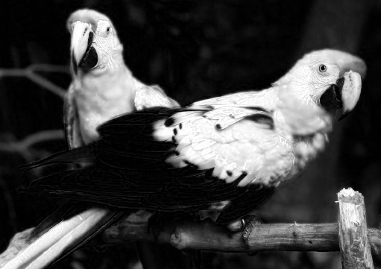
COLORSPACE
En el caso de RGB, podemos notar que cada uno de los canales puede ser tratado como una imagen en si.
Imágenes en GRAYSCALE.
RED_CHANNEL = im[:, :, 0]
ME4707 | ROBÓTICA
DEPARTAMENTO ING. CIVIL MECÁNICA

Slide 10
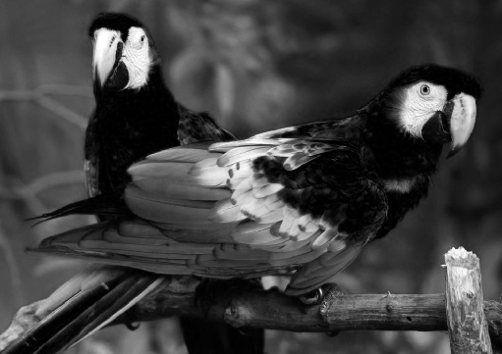
COLORSPACE
En el caso de RGB, podemos notar que cada uno de los canales puede ser tratado como una imagen en si.
Imágenes en GRAYSCALE.
GREEN_CHANNEL = im[:, :, 1]
ME4707 | ROBÓTICA
DEPARTAMENTO ING. CIVIL MECÁNICA

Slide 11
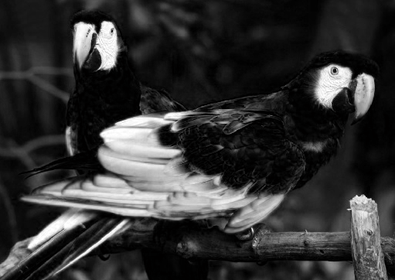
COLORSPACE
En el caso de RGB, podemos notar que cada uno de los canales puede ser tratado como una imagen en si.
Imágenes en GRAYSCALE.
BLUE_CHANNEL = im[:, :, 2]
ME4707 | ROBÓTICA
DEPARTAMENTO ING. CIVIL MECÁNICA

Slide 12
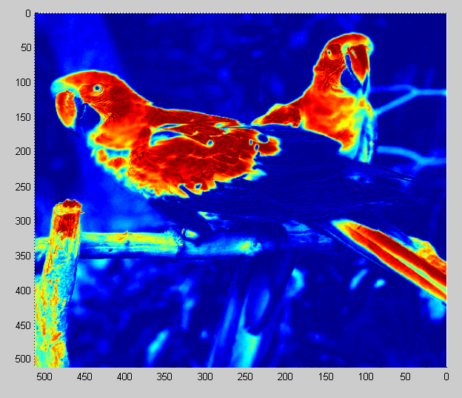
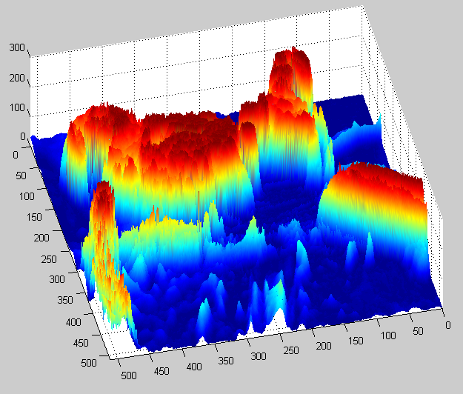
TRANSFORMACIONES
Como finalmente una imagen no es más que un arreglo o colección de datos, es bastante sencillo y directo aplicar transformaciones sobre estas.
new_im = func(im)
ME4707 | ROBÓTICA
DEPARTAMENTO ING. CIVIL MECÁNICA

Slide 13
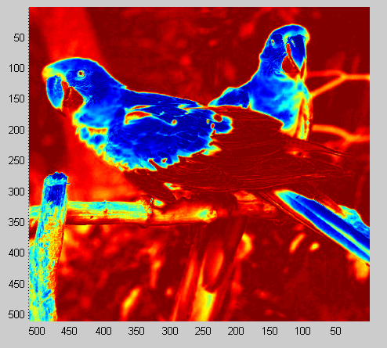
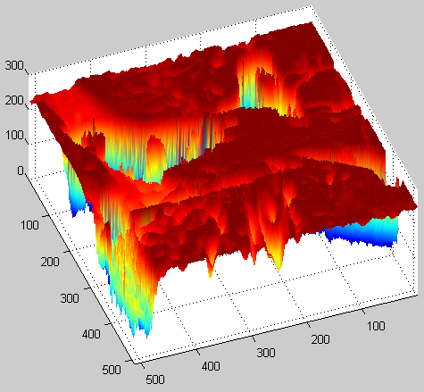
INVERTIR IMAGEN
Consiste en invertir linealmente la intensidad de cada uno de los pixeles en la imagen, siguiendo la función:
new_im = 255 - im
ME4707 | ROBÓTICA
DEPARTAMENTO ING. CIVIL MECÁNICA

Slide 14
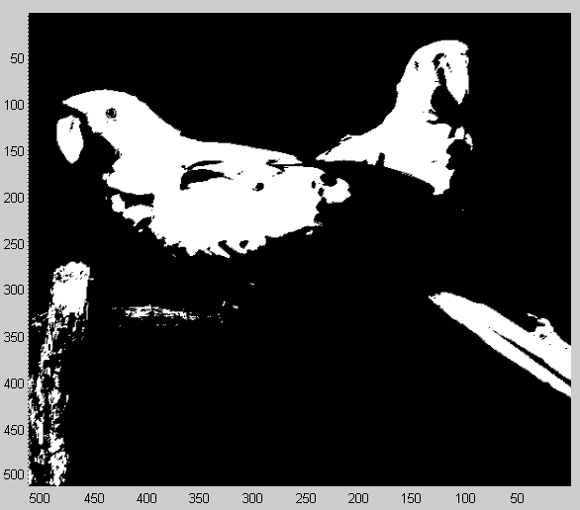
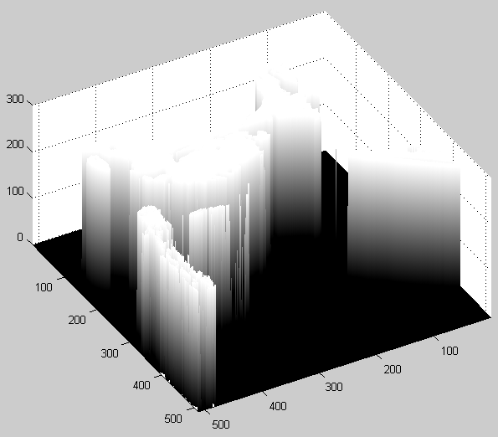
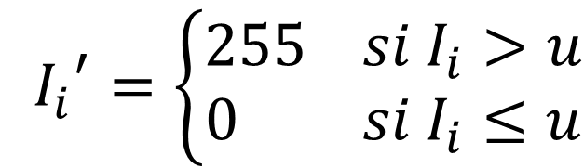
BINARIZAR
Consiste en, a partir de un umbral de intensidad (THRESHOLD) , discretizar los valores de intensidad en la imagen únicamente en 0 y 255.
$${I_{i}}^{′}=\left\{\begin{aligned}255 si I_{i}>u \\ 0 si I_{i}≤u\end{aligned}\right.$$
ME4707 | ROBÓTICA
DEPARTAMENTO ING. CIVIL MECÁNICA

Slide 15
BINARIZAR
Consiste en, a partir de un umbral de intensidad (THRESHOLD) , discretizar los valores de intensidad en la imagen únicamente en 0 y 255.
_, new_im = cv.threshold(im,150,255,cv2.THRESH_BINARY)
ME4707 | ROBÓTICA
DEPARTAMENTO ING. CIVIL MECÁNICA

Slide 16
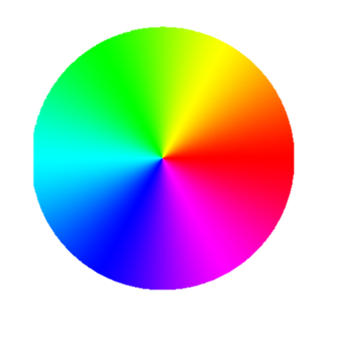
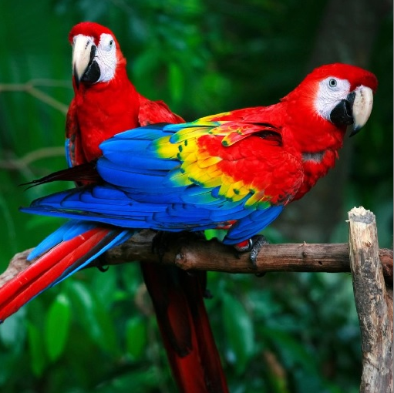

45°
90°
0°
COLOR SEGMENTATION
Para esto es necesario transformar la imagen a HSV. Consiste en binarizar la imagen considerando únicamente un rango en la rueda de color (HUE).
135°
new_im = cv2.cvtColor(im, cv2.COLOR_RGB2HSV)
new_im = cv2.inRange(new_im,[90,200,50],[140,255,255])
ME4707 | ROBÓTICA
DEPARTAMENTO ING. CIVIL MECÁNICA

Slide 17
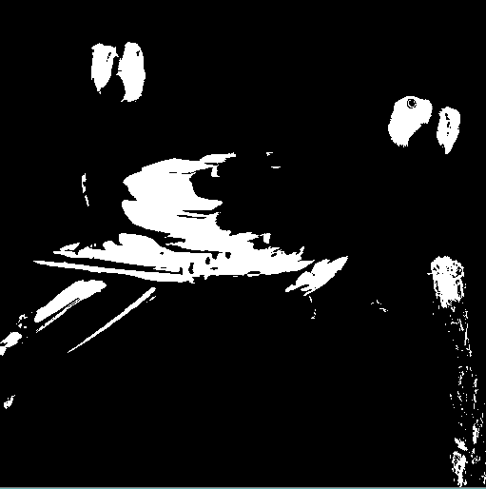
COLOR SEGMENTATION
Para esto es necesario transformar la imagen a HSV. Consiste en binarizar la imagen considerando únicamente un rango en la rueda de color (HUE).
new_im = cv2.cvtColor(im, cv2.COLOR_RGB2HSV)
new_im = cv2.inRange(new_im,[90,200,50],[140,255,255])
ME4707 | ROBÓTICA
DEPARTAMENTO ING. CIVIL MECÁNICA

Slide 18
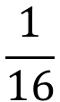
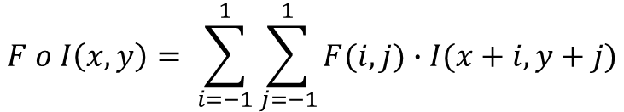
1
1
1
FILTROS
1
2
1
$$\frac{1}{16}$$
1
1
2
4
2
1
1
1
2
1
1
1
Un filtro se trata de una matriz denominada KERNEL o MASK que produce un cambio en la imagen al ser convolucionada con esta.
El efecto del filtro estará dado principalmente por los valores del KERNEL por la operación empleada.
KERNEL
1
1
IMAGEN BINARIA
NORMALIZADA
$$F o I\left(x,y\right)= \sum_{i=−1}^{1}{\sum_{j=−1}^{1}{F(i,j)∙I(x+i,y+j)}}$$
ME4707 | ROBÓTICA
DEPARTAMENTO ING. CIVIL MECÁNICA

Slide 19
1
1
1
FILTROS
1
2
1
$$\frac{1}{16}$$
1
1
2
4
2
1
1
1
2
1
1
1
Un filtro se trata de una matriz denominada KERNEL o MASK que produce un cambio en la imagen al ser convolucionada con esta.
El efecto del filtro estará dado principalmente por los valores del KERNEL por la operación empleada.
KERNEL
1
1
1
2
1
1
2
4
2
1
1
1
2
1
1
0.5
1
1
1
1
1
1
ME4707 | ROBÓTICA
DEPARTAMENTO ING. CIVIL MECÁNICA

Slide 20
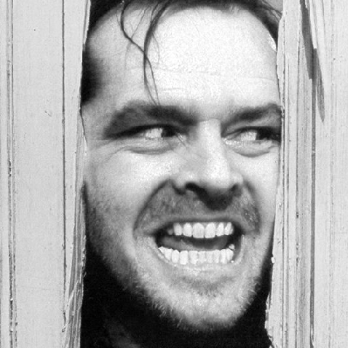
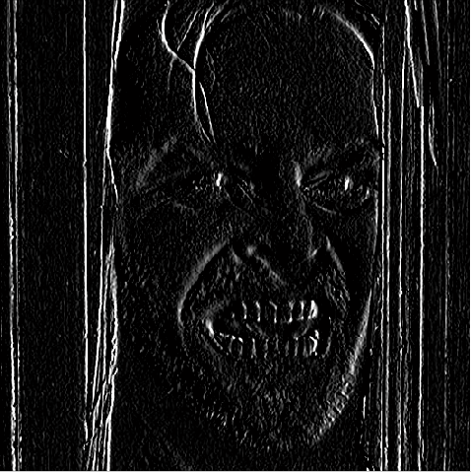
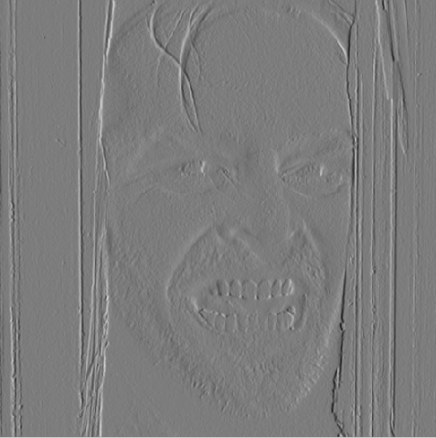
OPERADOR SOBEL
-1
0
1
-2
0
2
-1
0
1
Este filtro es utilizado principalmente en algoritmos de detección de bordes.
Puede considerarse como un operador diferencial discreto que calcula una aproximación del gradiente en la imagen.
KERNEL
ME4707 | ROBÓTICA
DEPARTAMENTO ING. CIVIL MECÁNICA

Slide 21
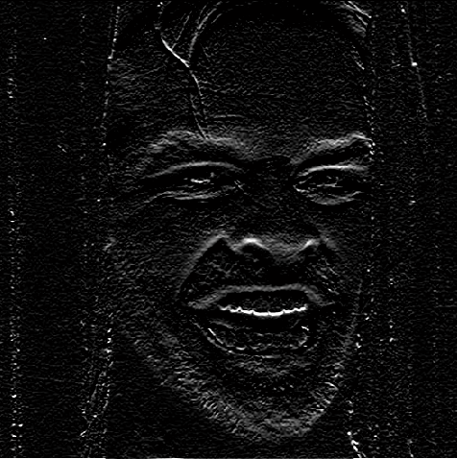
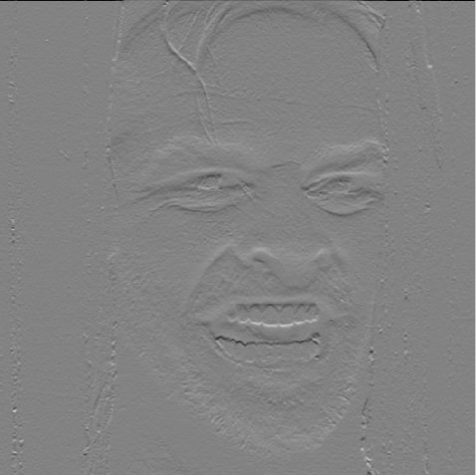
OPERADOR SOBEL
-1
-2
-1
0
0
0
1
2
1
Este filtro es utilizado principalmente en algoritmos de detección de bordes.
Puede considerarse como un operador diferencial discreto que calcula una aproximación del gradiente en la imagen.
KERNEL
ME4707 | ROBÓTICA
DEPARTAMENTO ING. CIVIL MECÁNICA

Slide 22
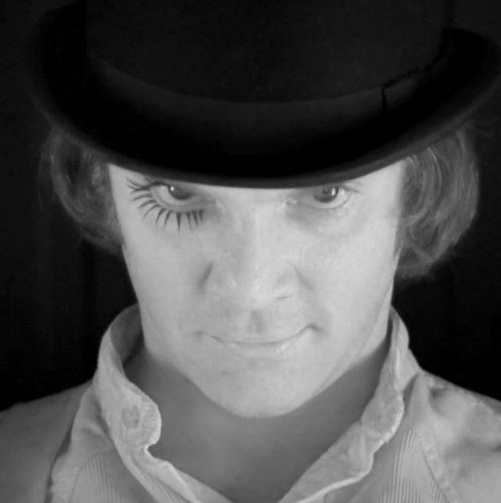

FILTRO GAUSSIANO
1
2
1
$$\frac{1}{16}$$
2
4
2
1
2
1
Este filtro es utilizado principalmente para suavizar o desenfocar imágenes.
Puede considerarse como un ponderador que, a diferencia de un promedio, considera pesos que decrecen radialmente siguiendo una campana de gauss.
new_im = cv2.GaussianBlur(im, (15, 15), 8)
ME4707 | ROBÓTICA
DEPARTAMENTO ING. CIVIL MECÁNICA

Slide 23
ME4707 | ROBÓTICA
DEPARTAMENTO ING. CIVIL MECÁNICA

Slide 24
AUXILIAR N°1
IMÁGENES DIGITALES
24.03.22
ME4707 | ROBÓTICA
DEPARTAMENTO ING. CIVIL MECÁNICA

